Slide 1

NÁZEV ŠKOLY: ZŠ speciální Litvínov, Šafaříkova 991, okr. Most
AUTOR: Mgr. Petra Lobo
NÁZEV: VY_32_INOVACE_61_ANGLIČTINA KOLEM NÁS
TÉMA: Procvičování slovíček
ČÍSLO PROJEKTU: CZ.1.07/1.4./00/21.1535

Slide 2
ANOTACE: Určeno pro žáky 6. ročníku ZŠ praktické, procvičování slovní zásoby s interaktivní tabulí (IT) a pracovními listy (PL) v návaznosti na výukový program TERASOFT Angličtina hrou 2 – Angličtina kolem nás. Seznámení s internetovými překladači. 3.- 13. slide – společně – procvičování slovíček + odkaz na google překladač a poslech anglické výslovnosti. 14. slide – samostatná práce – křížovka v PL podle obrázků na IT. 15. slide – tajenka.
ZDROJE: Galerie MICROSOFT OFFICE

Slide 3

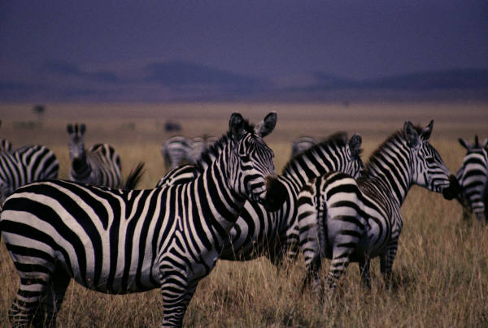
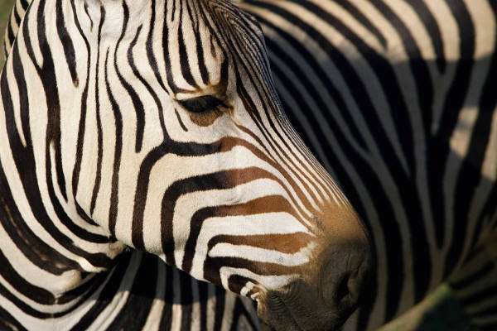
ZEBRA - ZEBRA
https://translate.google.cz/?rlz=1W4CHBA_csCZ511&hl=cs&tab=wT#cs/en/ZEBRA

Slide 4

TAXI - TAXI
https://translate.google.cz/?rlz=1W4CHBA_csCZ511&hl=cs&tab=wT#cs/en/TAXI

Slide 5


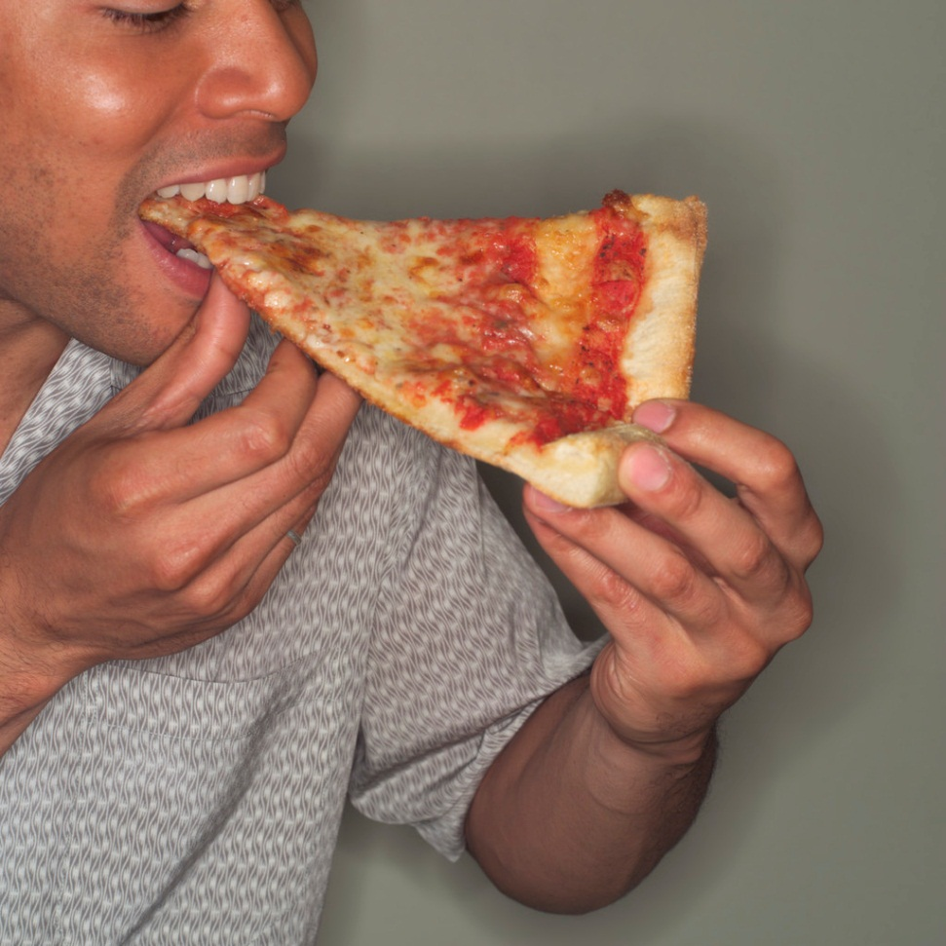
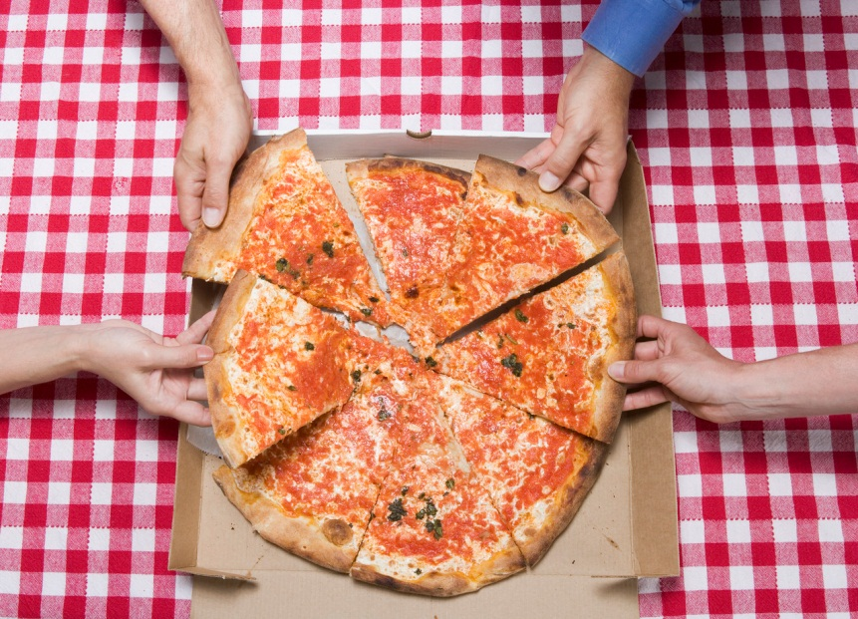
PIZZA - PIZZA
https://translate.google.cz/?rlz=1W4CHBA_csCZ511&hl=cs&tab=wT#cs/en/PIZZA

Slide 6

DŽÍNY - JEANS
https://translate.google.cz/?rlz=1W4CHBA_csCZ511&hl=cs&tab=wT#cs/en/D%C5%BD%C3%8DNY

Slide 7
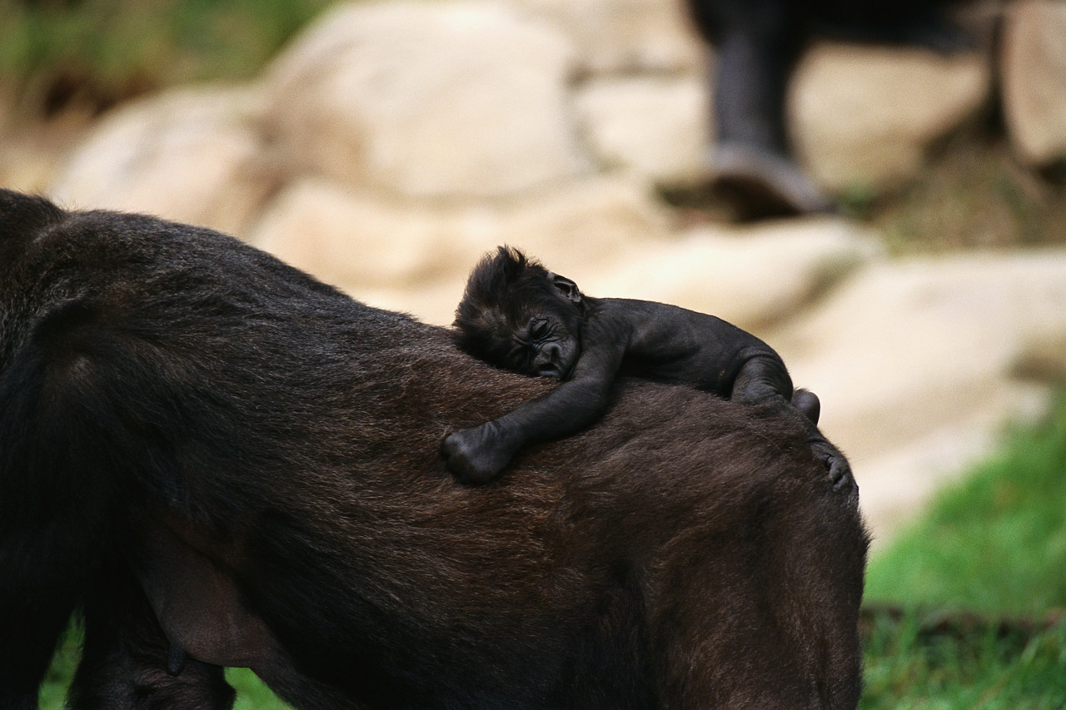
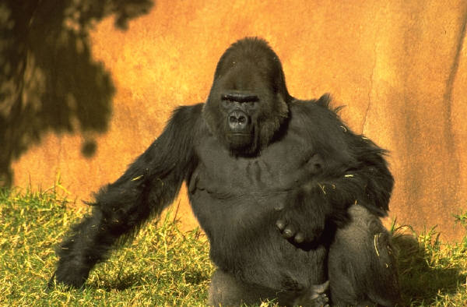
GORILA - GORILLA
https://translate.google.cz/?rlz=1W4CHBA_csCZ511&hl=cs&tab=wT#cs/en/GORILA

Slide 8
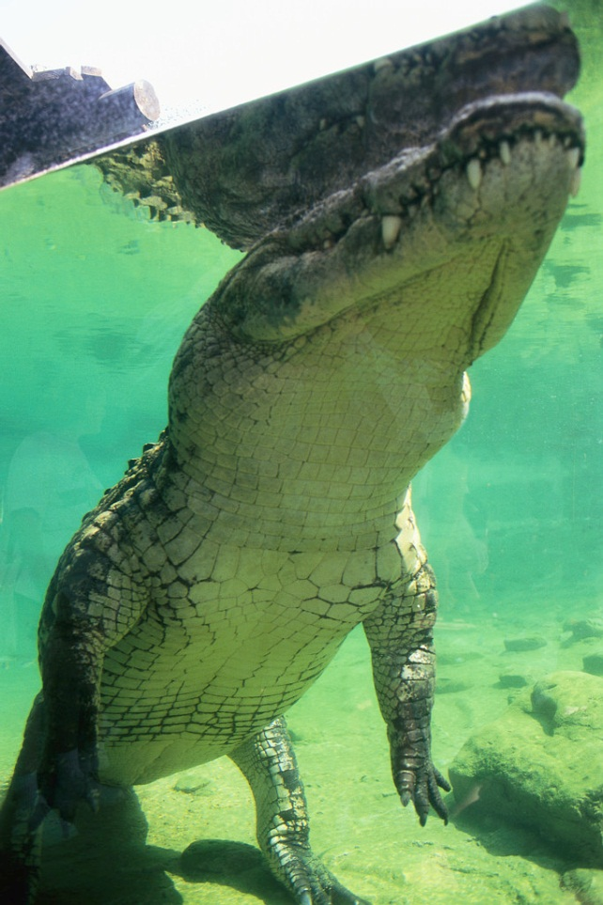
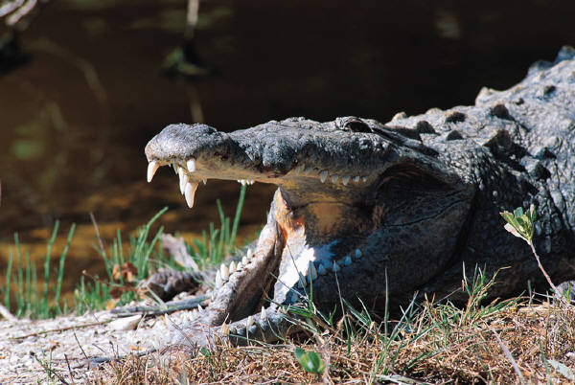
ALIGÁTOR - ALLIGATOR
https://translate.google.cz/?rlz=1W4CHBA_csCZ511&hl=cs&tab=wT#cs/en/ALLIGATOR

Slide 9

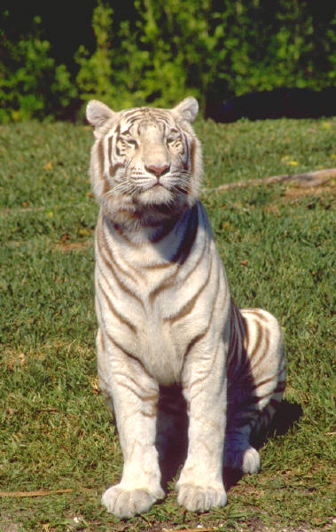
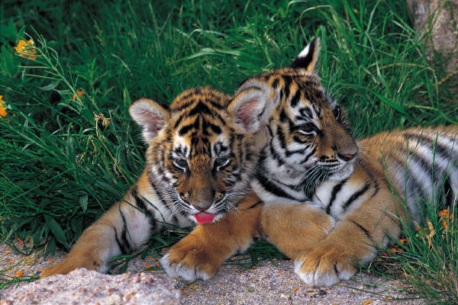
TYGR - TIGER
https://translate.google.cz/?rlz=1W4CHBA_csCZ511&hl=cs&tab=wT#cs/en/TYGR

Slide 10
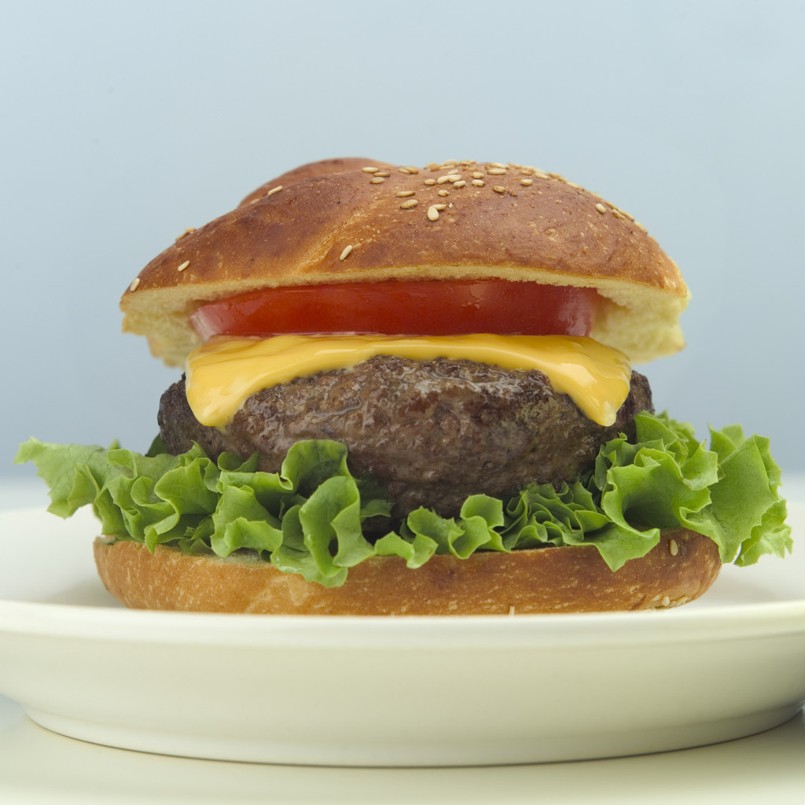
HAMBURGER - HAMBURGER
https://translate.google.cz/?rlz=1W4CHBA_csCZ511&hl=cs&tab=wT#cs/en/HAMBURGER

Slide 11

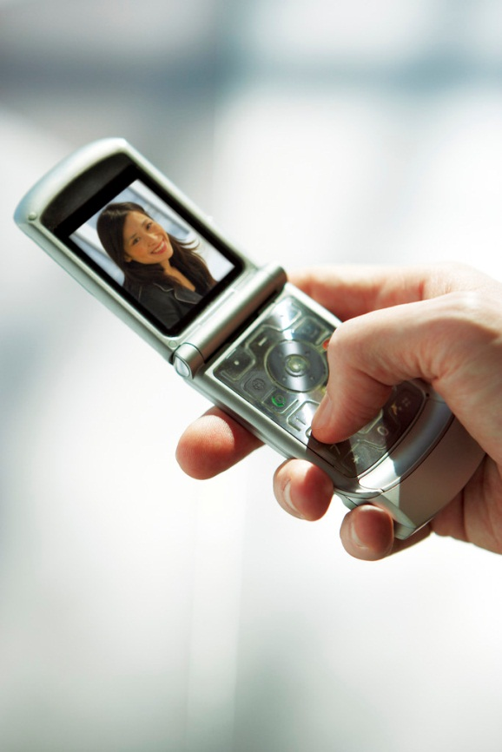


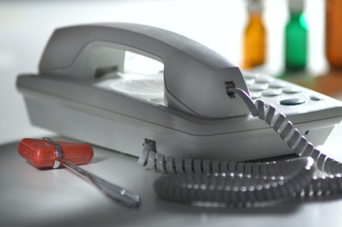
TELEFON – (TELE)PHONE
https://translate.google.cz/?rlz=1W4CHBA_csCZ511&hl=cs&tab=wT#cs/en/TELEFON

Slide 12
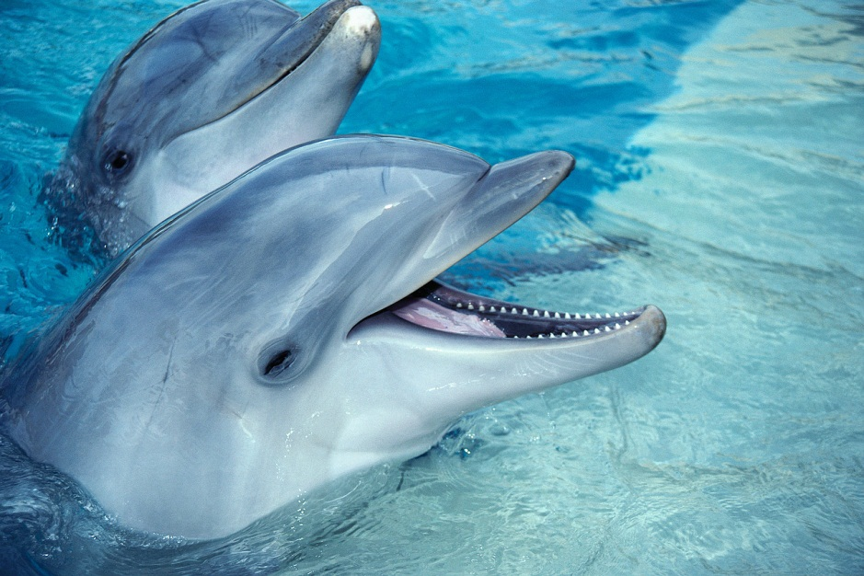
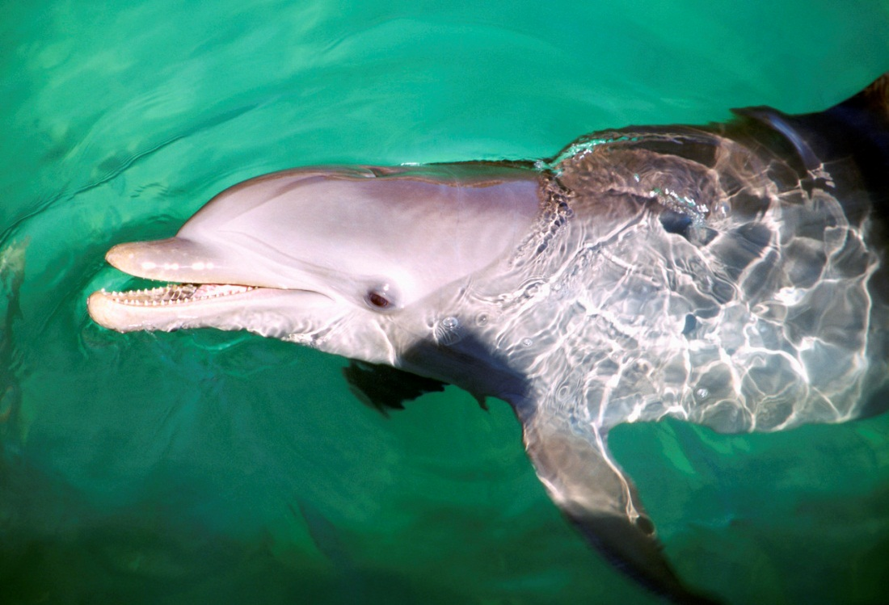
DELFÍN - DOLPHIN
https://translate.google.cz/?rlz=1W4CHBA_csCZ511&hl=cs&tab=wT#cs/en/DELF%C3%8DN

Slide 13
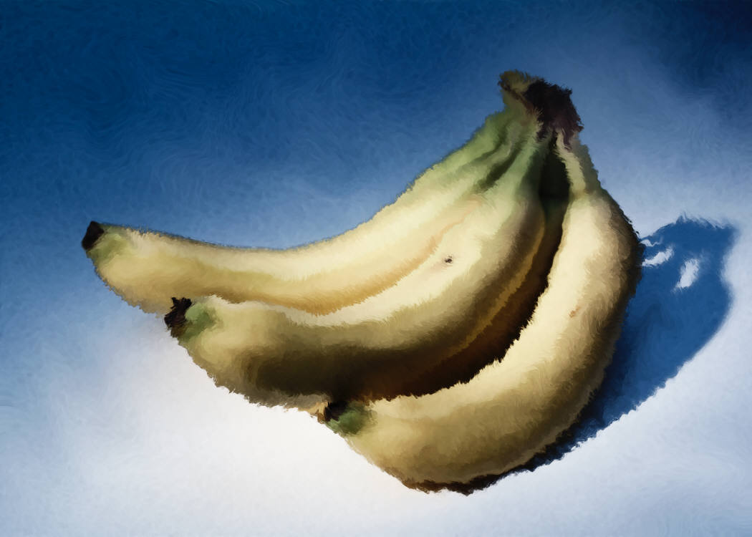

BANÁN - BANANA
https://translate.google.cz/?rlz=1W4CHBA_csCZ511&hl=cs&tab=wT#cs/en/BAN%C3%81N

Slide 14
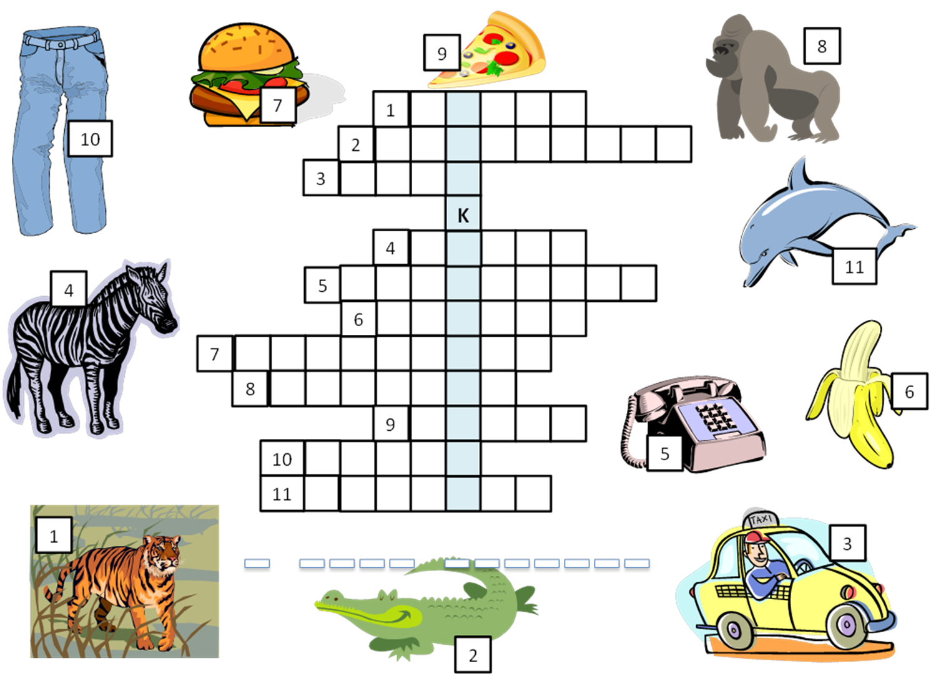
KŘÍŽOVKA - CROSSWORD https://translate.google.cz/?rlz=1W4CHBA_csCZ511&hl=cs&tab=wT#cs/en/K%C5%98%C3%8D%C5%BDOVKA

Slide 15

TAJENKA https://translate.google.cz/?rlz=1W4CHBA_csCZ511&hl=cs&tab=wT#en/cs/I%20like%20english.
I LIKE ENGLISH

